Slide 1
KKEL 2025
Bildgalleri för utlottningen
för de som var medlemmar under 2025
2026-02-26

Slide 2
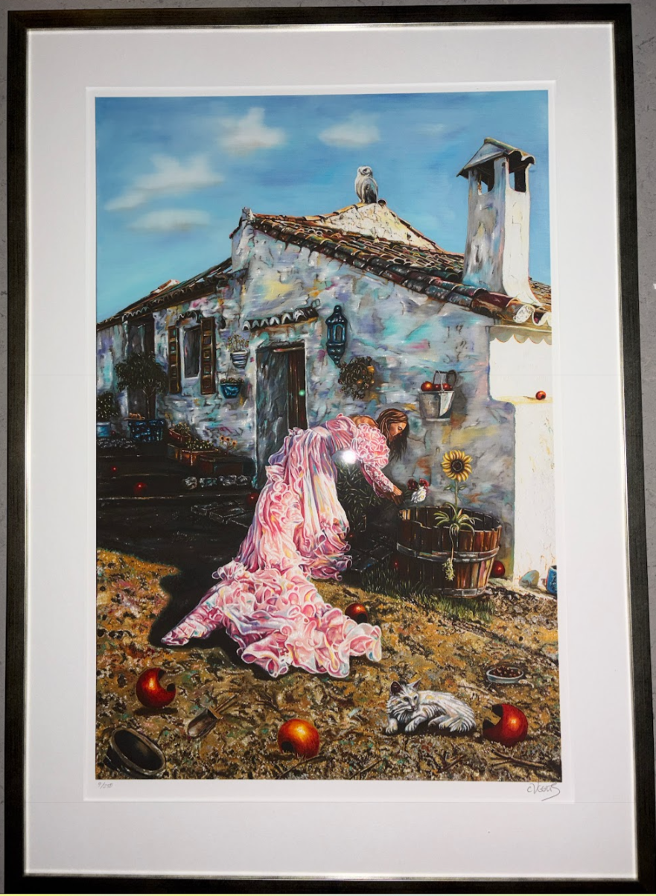
I min trädgård 1
1.
Konstnär: Caroline af Ugglas
Giclee
Storlek: 69x96 cm
Värde : 6 900 kr
Caroline af Ugglas Liljedahl, född 7 april 1972 i Stockholm, är en svensk friherrinna, konstnär, pop- och soulsångare samt körledare. Hon började måla porträtt som 10-åring och har med tiden utvecklat sin egen form och färgsättning som hon har döpt till ”Antidepressionism”
https://carolineafugglas.se/carolines-konst/
https://www.cugglas.se/about/
Tavlan inköpt vid besök på https://www.gallerikonstgarden.se/

Slide 3
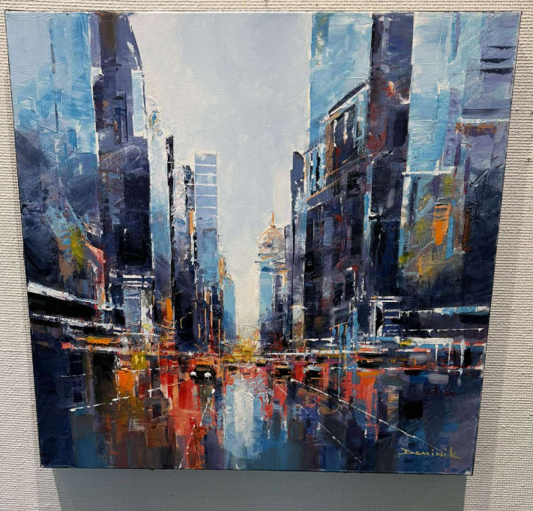
New York
2.
Konstnär: Dominik Pawlowski
Olja
Storlek: 40 x 40 cm
Värde : 5 600 kr
Dominik Pawlowski, född i Polen 1956 och studerade på konstfackskolan i Kielce 1972-1977 men bor nu i Sverige sedan 1981. I sitt tidiga måleri har han arbetat med impressionistiska landskap, där ljuset och ögonblicket i gläntor och skogsdungar blivit till konstnärliga element. Utseendemässigt har måleriet förändrats och mognat genom åren. Människan-gestalten har kommit in som halvabstrakta figurer i dunkla rum och områden. I nuläget har måleriet mognat och än en gång förändrats med få tillägg. Landskap och gestalter ligger fortfarande kvar i det fördolda, medan transparanta former lagts på varann som skapar mystiska världar och speciella sammanhang.
Tavlan inköpt vid besök på https://www.gallerikonstgarden.se/

Slide 4
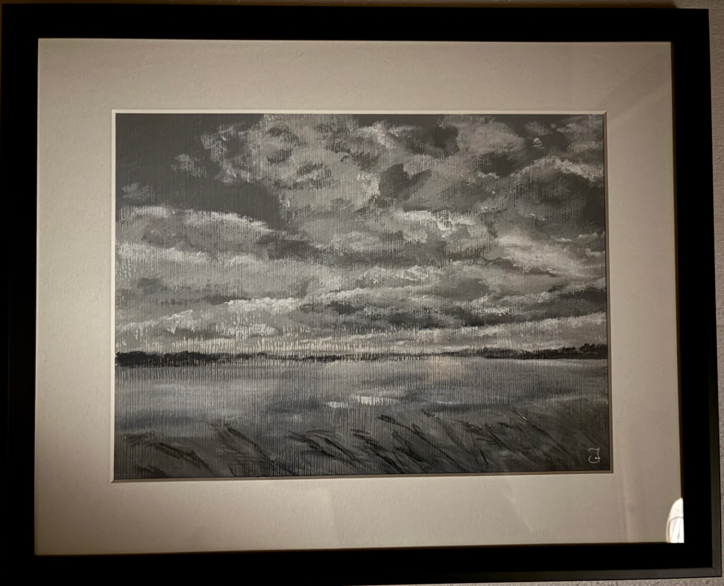
Nere vid sjön
3.
Konstnär: Johanna Gerhardsson
Akryl
Storlek: 53x43 cm
Värde : 4 500 kr
Johanna Gerhardsson är en passionerad landskapsmålare från Mantorp som alltid låter naturen stå i centrum. Hennes verk lyfter fram landskapets skönhet och dramatik, medan människor och djur ofta spelar en biroll. Naturens stillsamhet, harmoni, men också dess oro och utmaningar fascinerar henne. Hon målar främst med akrylfärg, inspirerad av sin mamma Terttu som målade i olja under Johannas uppväxt. Johanna var en av utställarna på höstens vernissage på Ericsson.
Upptäck fler av Johannas målningar på Instagram: @j.gerhardsson

Slide 5
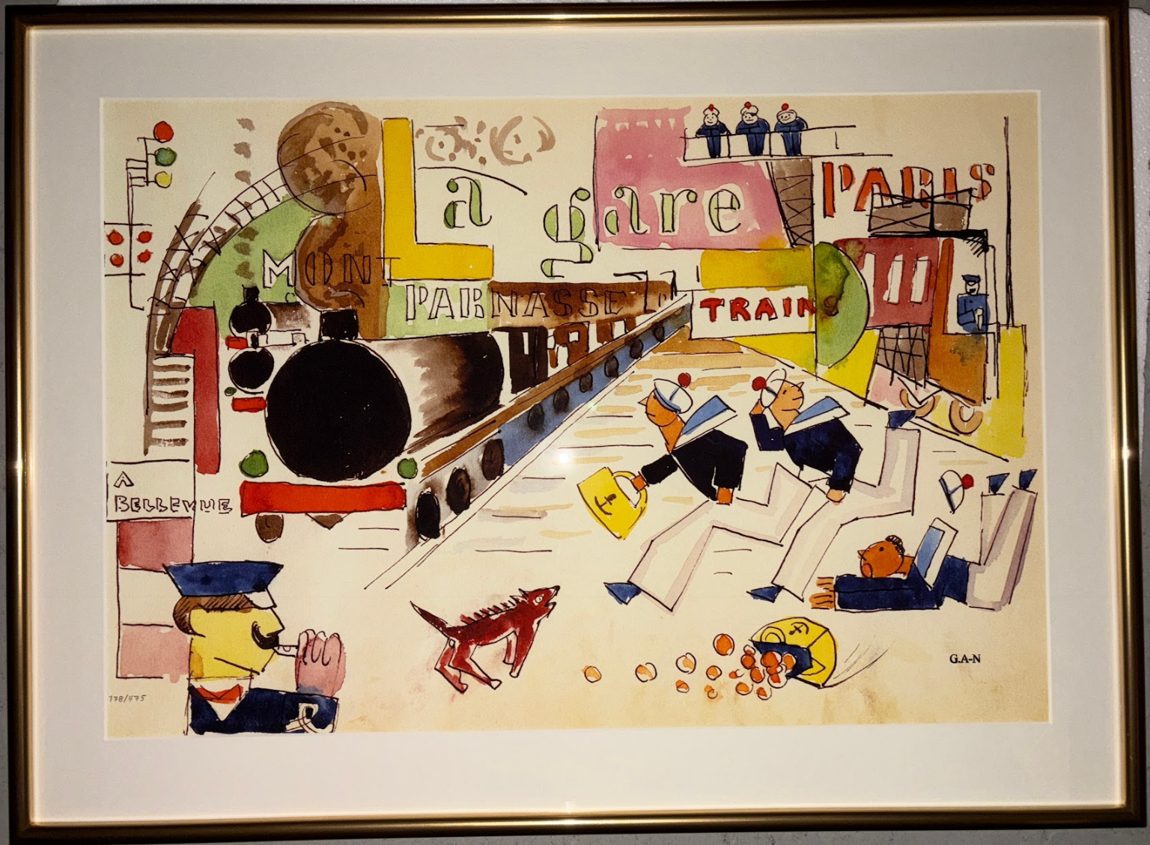
De tre små sjömännens äventyr i Paris
4.
Konstnär: GAN – Gösta Adrian-Nilsson
Stämpelsignerad reproduktion
Storlek: 84x62 cm
Värde : 5 000 kr
Gösta Adrian-Nilsson, GAN, född 2 april 1884 i Lund, död 29 mars 1965 i Maria Magdalena församling i Stockholm var en svensk målare, grafiker och författare. Han räknas som en betydande pionjär inom den svenska modernistiska konsten. Tidigt började han utveckla en semi-abstrakt stil med djupa, skälvande färger. Det var en helt egen stil av expressiv kubism. Han var hänförd av modern teknologi och maskulin styrka, som ofta kom att reflekteras i hans verk. Kring 1919 började GAN rikta sig mot en rent abstrakt konst och cirka 1920 gjorde han flera collage i en dadaistisk anda. Mellan 1920 och 1925 levde han i Paris och kom där i kontakt med Fernand Léger vars influens kan delvis bli sedd i hans återgivning av maskinella mänskliga figurer i form av idrottare, sjömän och soldater. GAN producerade även geometriskt abstrakta verk vid 20-talets slut. Under 30-talet utvecklade han en personlig hållning till surrealismen. Han influerade medlemmarna ur Halmstadgruppen. Parallellt med sitt måleri utvecklade han även sitt författarskap genom utgivning av dikter, noveller och barnböcker. Hans sena verk kom att närma sig romantiken, inspirerad av landskapsmålaren Marcus Larson.
Notera att verket är stämpelsignerat, dvs tryckt efter hans död men på ett kontrollerat och reglerat sätt.
https://sv.wikipedia.org/wiki/G%C3%B6sta_Adrian-Nilsson
Tavlan inköpt från konsthandlare Arne Ericson

Slide 6
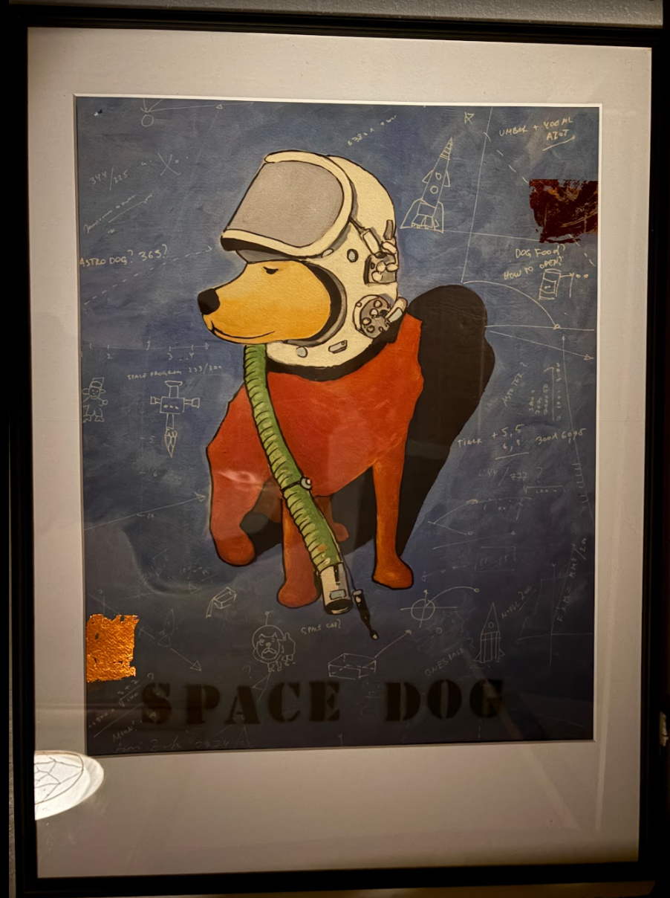
Space Dog
5.
Konstnär: Boris Zats
Litografi
Storlek: 59,5x79,5 cm
Värde : 4000 kr
Boris Zats är född i Estland i dåvarande Sovjetunionen. Började tidigt teckna och skissa, men tog upp måleriet på allvar först när han kommit till Sverige 1988. Här uppmärksammades hans talang ganska snart och sedan dess har han försörjt sig på sitt konstnärskap. Har ställt ut på gallerier över hela landet, i Norge och USA. Fick 1998 utmärkelsen "Artist of the year" av Chicago Art Council. Sedan 1993 samarbetar han med Annelie Westin i Stockholm. Boris arbetar med grafik, akvareller, bronsskulpturer och oljor, vissa väldigt stora. Boris hämtar mycket inspiration från sina resor till Nepal och från studier på buddistiska kloster och även från musiken. Motiven varierar från helt abstrakta saker i starka klara färger till landskap och städer, hamnar och båtar med poetiska inslag av foton, symboler och skrift.
https://zatswestin.se/

Slide 7
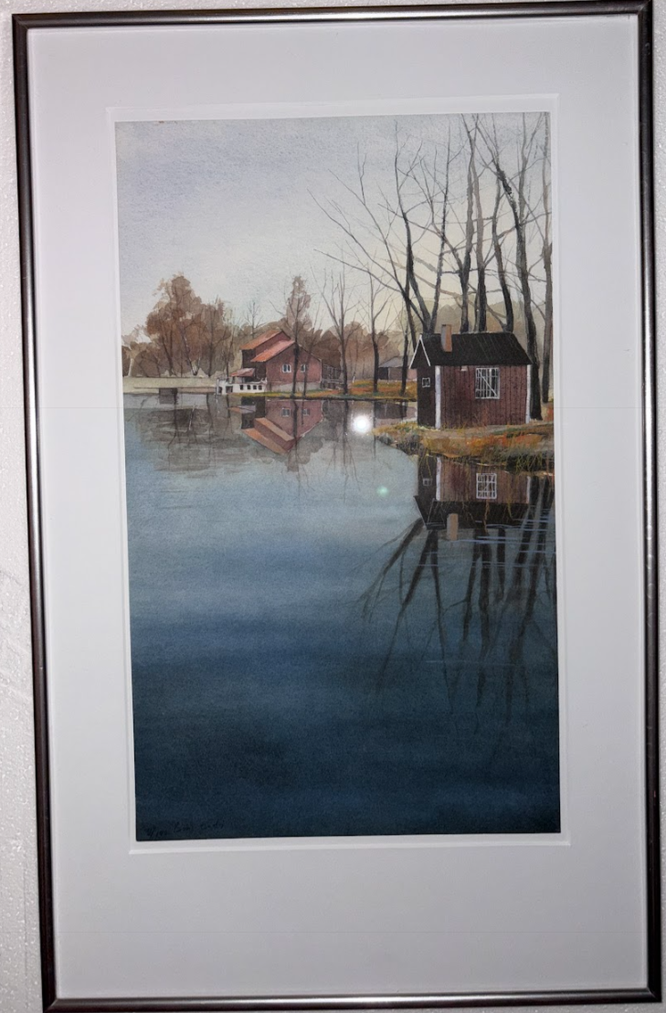
Kvarnen
6.
Konstnär: Boris Zats
Litografi
Storlek: 43x68 cm
Värde : 3800 kr
Boris Zats är född i Estland i dåvarande Sovjetunionen. Började tidigt teckna och skissa, men tog upp måleriet på allvar först när han kommit till Sverige 1988. Här uppmärksammades hans talang ganska snart och sedan dess har han försörjt sig på sitt konstnärsskap. Har ställt ut på gallerier över hela landet, i Norge och USA. Fick 1998 utmärkelsen "Artist of the year" av Chicago Art Council. Sedan 1993 samarbetar han med Annelie Westin i Stockholm. Boris arbetar med grafik, akvareller, bronsskulpturer och oljor, vissa väldigt stora. Boris hämtar mycket inspiration från sina resor till Nepal och från studier på buddistiska kloster och även från musiken. Motiven varierar från helt abstrakta saker i starka klara färger till landskap och städer, hamnar och båtar med poetiska inslag av foton, symboler och skrift.
https://zatswestin.se/

Slide 8
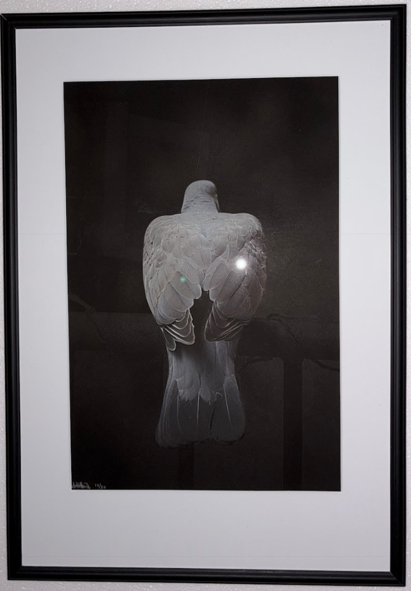
Duvan
7.
Konstnär: Annelie Westin
Fotografi
Storlek: 47x68 cm
Värde : 3800 kr
Annelie Westin är född i Stockholm. Hon bestämde sig vid 23 års ålder att ägna sig åt konsten som tidigare mest varit en hobby vid sidan om olika humanistiska studier vid universitet. Efter att ha studerat engelska i Australien ett år beslöt hon sig för att ta upp måleriet på allvar. Hon gick ett par kurser i krokiteknik och akvarellmålning och fortsatte sedan att utveckla sina egna ideér i ateljén. 1993 träffade hon konstnärskollegan Boris Zats och tillsammans startade de upp gemensamma utställningar och projekt. Motiven hämtas från människor som poserar eller fotograferas - porträtt, krokiteckningar som omvandlas till akvareller eller oljor. Oftast i kontrasterande diffusare bakgrunder. Likadant med stilleben, former som framhävs ur intrycket av en flytande omgivning.
https://zatswestin.se/

Slide 9
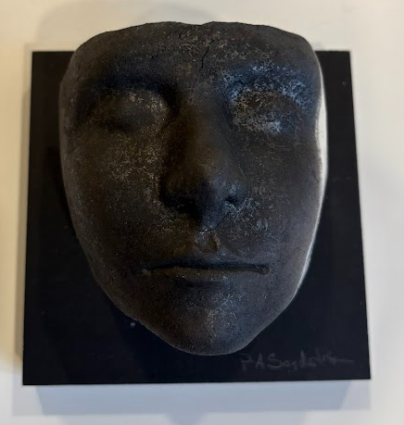
Ansikte
8.
Konstnär: P A Sandström
Keramik
Storlek: 14 x 14 x 12cm
Värde : 3 500 kr
P-A Sandström är en svensk keramiker och bildkonstnär från Falköping känd för sina rakubrända skulpturer och föremål i sandgjutet glas. Skulpturerna är ofta i form av ansikten som förmedlar lugn och trygghet och har gjort honom populär internationellt med utställningar I Europa, Usa och Mexiko. Driver eget galleri I Falköping.
Inköpt på Galleri21 I Norrköping

Slide 10
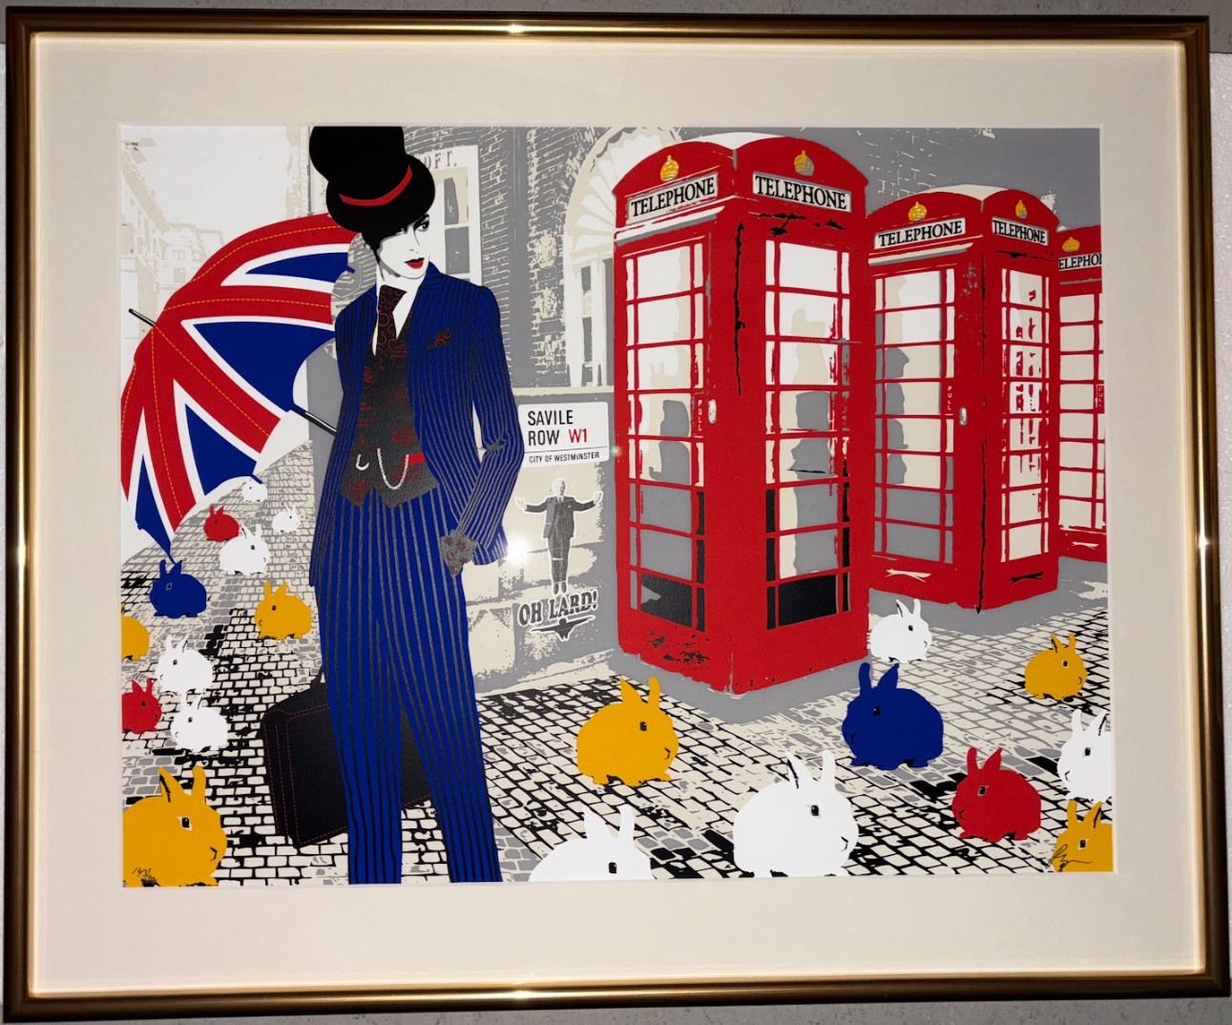
Savile Row
9.
Konstnär: Richard Ryan
Silkescreentryck
Storlek: 74x62 cm
Värde : 4 000 kr
Richard Ryan de Cuevas, är en svensk konstnär och fotograf född 1974 i Santiago, Chile. Han upptäckte vid tidig ålder sitt intresse för olika konstnärliga och han sökte sig till måleri och teckning. Av en ren tillfällighet väcktes under samma period också en passion för magin i att fotografera och framkalla egna fotografier. I början av 2000-talet så utvecklade han en egen grafisk stil där han målade motiv baserade på fotografier. Dessa färgstarka, kontrastrika och klassiska kompositioner bär tydlig prägel av sockriga affischer från tidigt nittonhundratal såväl som popkonst och måleri av den realistiska skolan. 2010 gav han ut en portfolio ”London by Ryan” ur vilken detta motiv är hämtat.
https://www.mrrichardryan.com/london-by-ryan
Tavlan inköpt från konsthandlare Arne Ericson

Slide 11
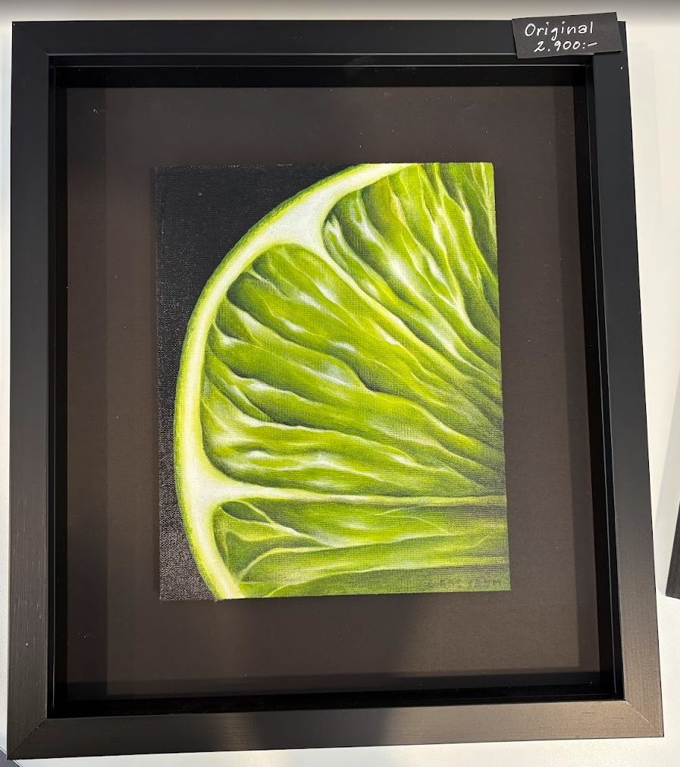
Lime
10.
Konstnär: Eva Boström
Akryl
Storlek: 34 x 39 cm
Värde : 2 900 kr
Eva Boström är en svensk konstnär född 1954 i Stockholm men som nu bor i Tranås. Hon är utbildad vid Anders Beckmans Reklamskola och jobbade 10 år som Art Director. Hon målar helst i akryl men har under åren också gjort hundratals original litografier och Gicléetryck. Första konstutställning var 1987 på Galleri Konstgården i Tranås. Under åren har det blivit ett hundratal utställningar i Sverige, Europa och U.S.A. Eva var en av utställarna på höstens vernissage på Ericsson.
https://www.evabostrom.se/

Slide 12
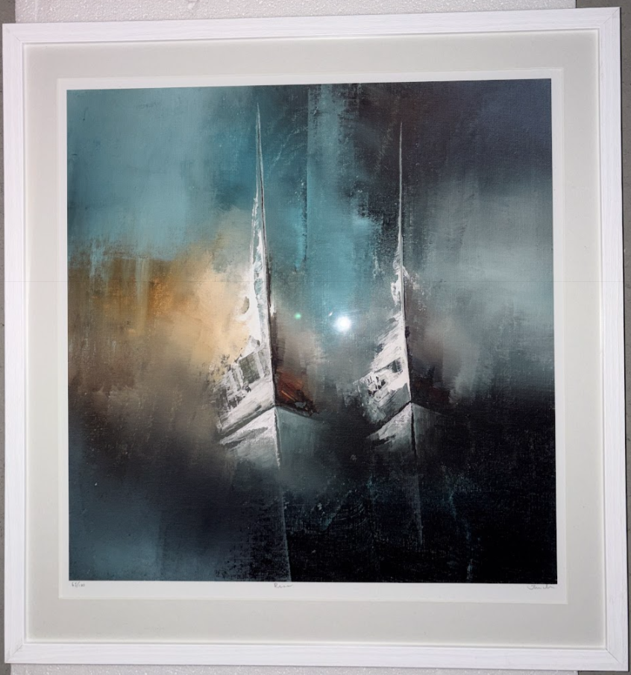
Resan
11.
Konstnär: Jonas Lund
Litografi?
Storlek: 63x66 cm
Värde : 2 900 kr
Jonas Lundh, född 1965, skapar sin egen värld I konsten, där övertydlighet är förbjuden, och rytm är en av ingredienserna. Utmärkande drag I måleriet är de figurative inslagen I hans abstrakta bilder, ofta med insprängda ytor av tomhet som kan locka tankarna vidare. Han lämnar helst öppet för betraktarens egna tolkningar från sina egna erfarenheter och upplevelser. Lundh sysslar främst med måleri men även med installations- och videokonst.
Inköpt på Galleri21 I Norrköping

Slide 13
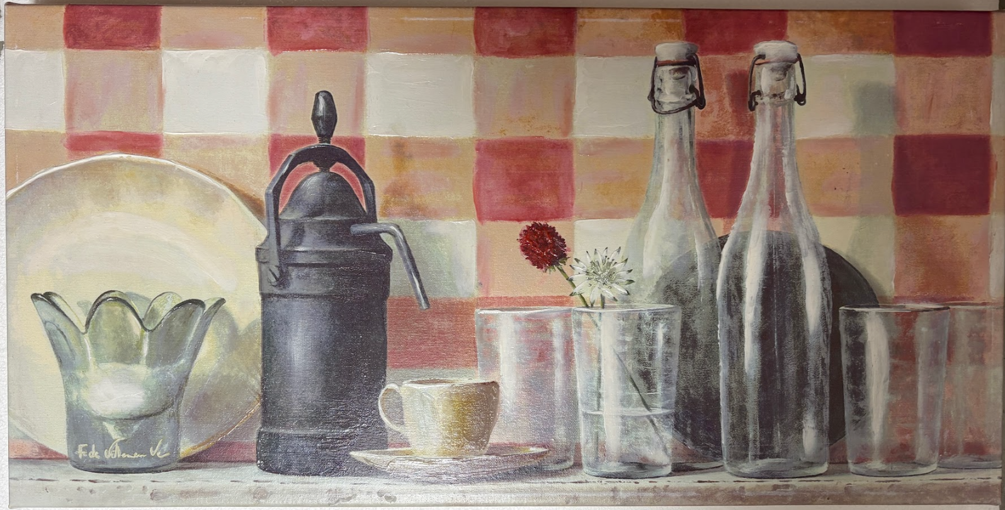
Stilleben
12.
Konstnär: Fabrice de Villeneuve
Mix-Media (Akryl på tryck)
Storlek: 80x40 cm
Värde : 2 900kr
Fabrice de Villeneuve föddes 1954 I Lille, Frankrike och växte upp omgiven av frodiga trädgårdar och kustnära vyer, en miljö som djupt formae hans estetiska känsla. I början av 2000-talet övergick han från att vara antikvitetshandlare till måleri på helttid och etablerare en egen studio där han både målar själv och är mentor för nya konstnärer. De Villeneuve arbetar främst I olja och betonar precision djup och taktil realism oh använder ofta “Trompe l’oeil”-element som suddar ut gränsen mellan yta och illusion.
Inköpt på Galleri21 I Norrköping

Slide 14
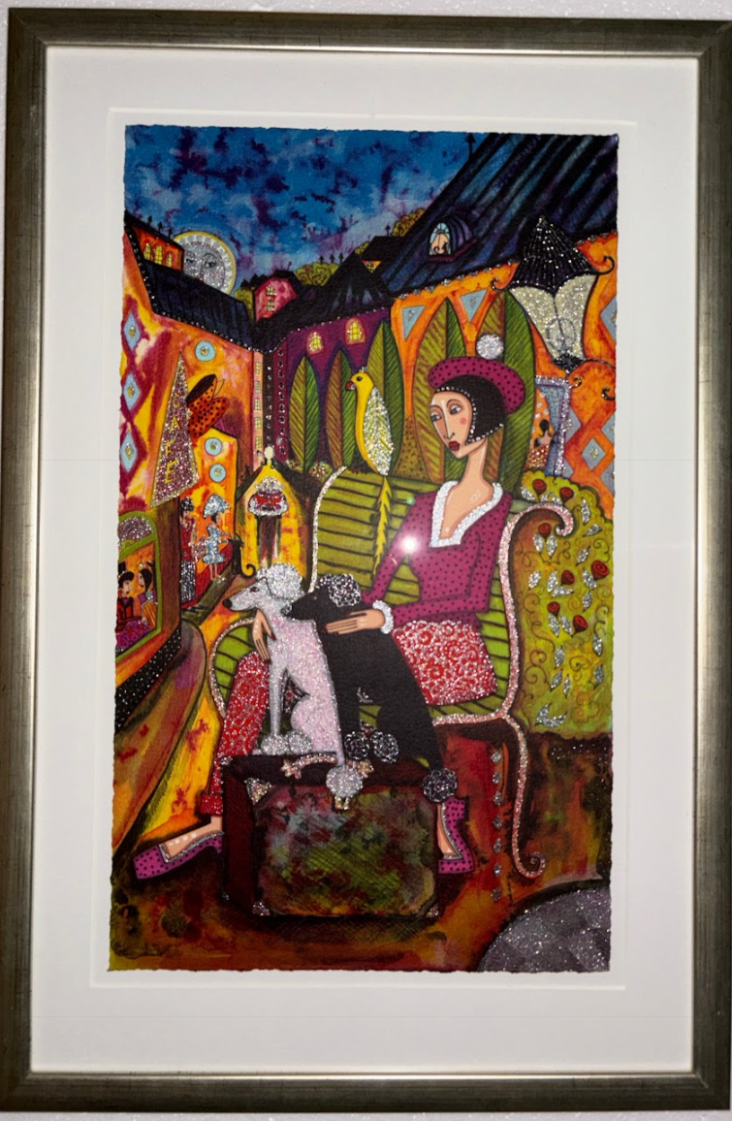
Mosebacke
13.
Konstnär: Angelica Wiik
Litografi
Storlek: 43x63,5 cm
Värde : 2 700 kr
Angelica Wiik, född 1960, är en svensk konstnär som sedan sin debut 1985 har haft många utställningar på gallerier och mässor runt om i Sverige. Idag är hon en av landets mest uppskattade och eftertraktade konstnärer. Wiik är känd för sina färgsprakande och uttrycksfulla målningar som fångar både ögat och hjärtat. I hennes verk syns ofta teman som feminism och kärlek till människor, stadslandskap och djur, och hon tvekar inte att använda djärva färger och fantasifulla motiv. Hennes konstverk är som levande drömmar där musiker spelar på hustak och hundar tittar ut genom fönster, och de bjuder in betraktaren till en förtrollande värld. Wiiks livsglädje och passion speglas i varje penseldrag.
Inköpt på Galleri21 I Norrköping

Slide 15
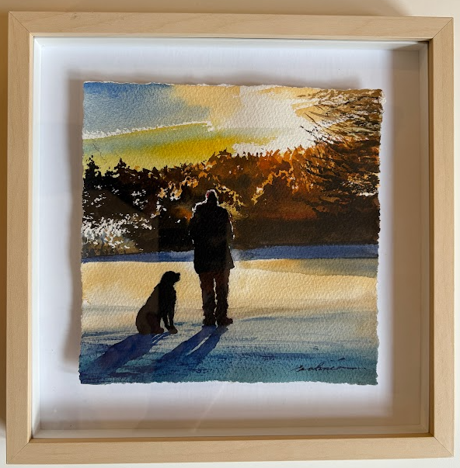
En stund i stillhet
14.
Konstnär: Kourosh Safinia
Akvarell
Storlek: 25 x 25 cm
Värde : 2 600 kr
Kourosh Safinia är född I Iran men bor nu I Stockholm. Han har jobbat som konstnär I mer än 20 år och hans speciella område är drybrush och akvarell. Han har också jobbat som konstkritiker, illustratör och grafiker.
https://www.konst.se/safiniaart?srsltid=AfmBOoqNSwhvlJvXyQJvauYUdRvBffcSJ74rxG7K7P03iatk114LUQr7
Tavlan inköpt från Galleri Forss

Slide 16
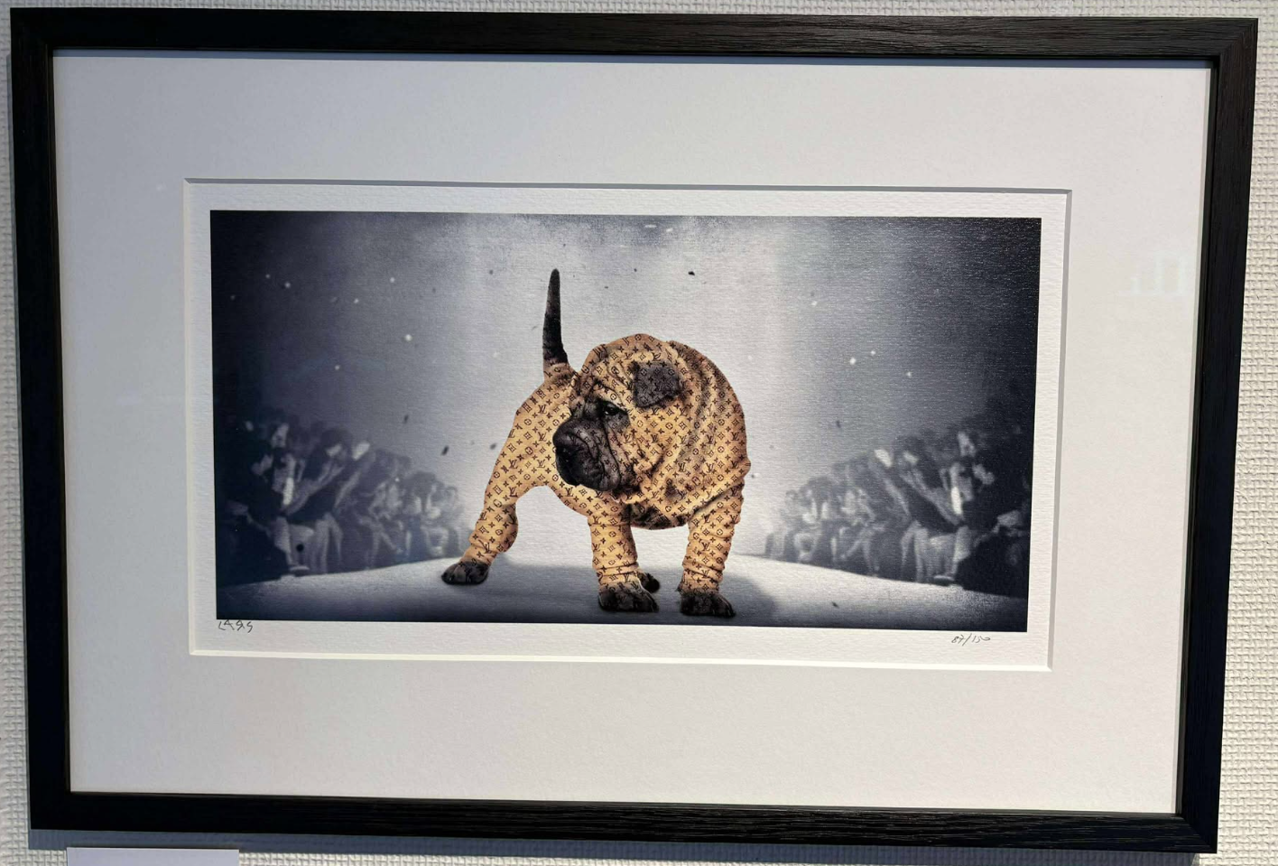
Catwalk
15.
Konstnär: Lars Tunebo
Giclee
Storlek: 50 x 34 cm
Värde : 2 600 kr
Lars Tunebo är en självlärd konstnär som bemästrar en mångfald av tekniker och material, inklusive brons, glas, måleri och fotografi/mixed media. Hans konstverk har nått utställningar och samlingar över hela världen, från Los Angeles och Monaco till London, Moskva, Dubai, Köpenhamn, Bryssel, Stockholm, Göteborg och Marbella. Tunebos verk, särskilt hans fotoproduktioner av djur i ovanliga situationer, har gjort honom internationellt känd. Genom att använda olika effekter och filter i flera lager skapar han en unik visuell estetik. Dessa bilder förstärks sedan genom handkolorering med transparenta färger och individuella effekter. Lars Tunebos konst genomsyras av humor och fantasi, vilket gör att hans verk ständigt överraskar och förvånar, samtidigt som de sprider skratt och glädje bland betraktarna.
Tavlan inköpt vid besök på https://www.gallerikonstgarden.se/

Slide 17
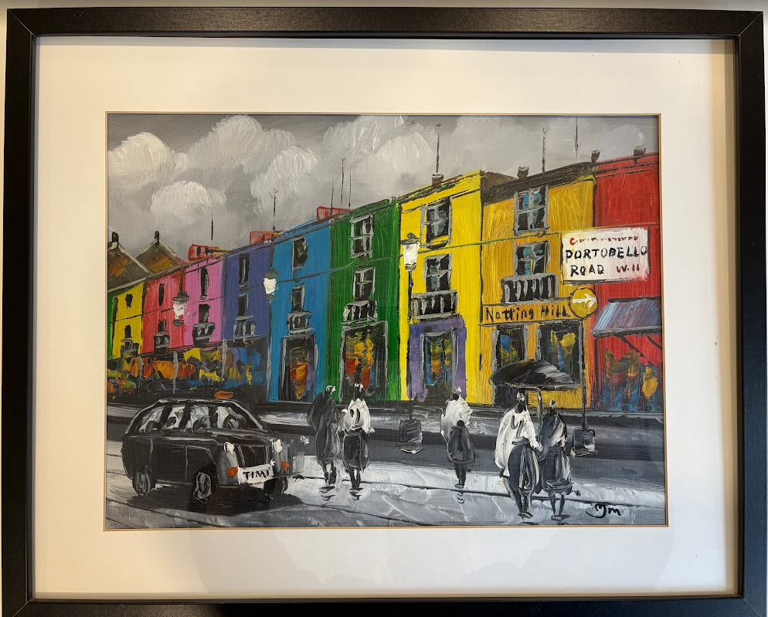
Leake street
16.
Konstnär: Matthews
Olja
Storlek: 52 x 42 cm
Värde : 2 500 kr
Mark Matthews är född 1978 I London och är en autodidact grafittikonstnär. Hans tidiga verk var mestadels gatukonst som delvis var olaglig. Han är kopplad till York Street kollektivet som ofta har utställningar utomhus
Tavlan inköpt från Galleri Forss

Slide 18
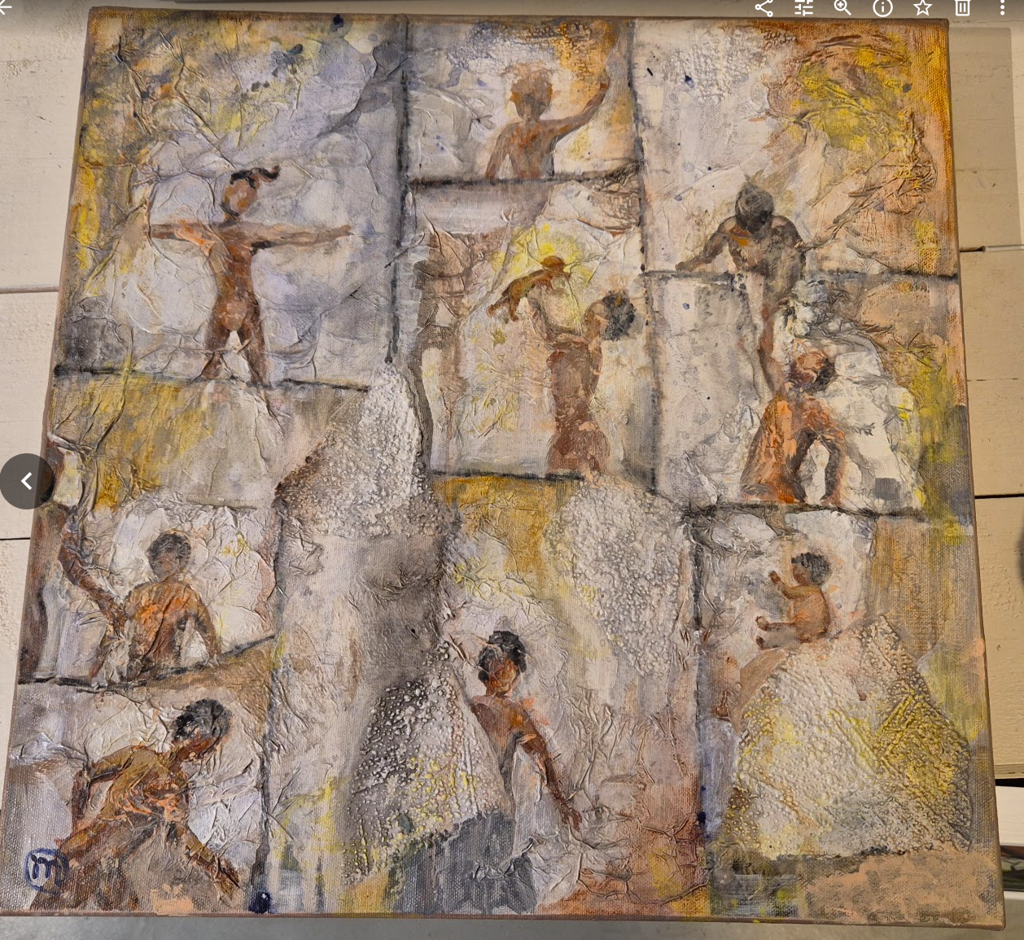
Collage av Livet
17.
Konstnär: Mia Färm
Olja
Storlek: 40 x 40 cm
Värde : 2 500 kr
Mia Färm kommer från Göteborg men bor numera i Falkenberg efter år i USA. Mia jobbar med akrylfärg i tjocka lager och som redskap använder hon sig mest av palettknivar. Hennes huvudsakliga inriktning är stora färgstarka tavlor med kvinnoansikten som motiv, med lager på lager med mycket fluorecerande färg blir de tuffa och sticker ut, men objektet vi hittade är lite mer neutralt, men helt fantastiskt – tycker vi! Mia har haft flera utställningar runt om i Sverige som varit mycket populära. Hennes tavlor har även blivit omnämnda i the British Vogue 2018. Hennes tavlor finns numera runt om i Europa, USA och Kanada.
Inköpt på Galleri21 I Norrköping

Slide 19
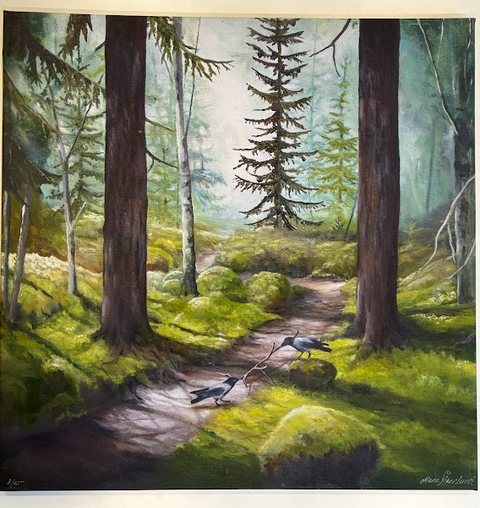
Kvisttvist
18.
Konstnär: Marie Åkerlund
Canvasreproduktion (Giclee på canvas)
Storlek: 50 x 50 cm
Värde : 2 495 kr
Marie Åkerlund är född 1966 i Finspång och jobbar som konstnär och formgivare bland annat åt Reijmyre Glasbruk. Hon bor i Lotorp med skogarna och sjöarna inpå knuten och där har hon också sin ateljé där kreativiteten får flöda. Konsten har alltid varit hennes stora intresse och säger själv "Vad jag än målar vill jag förmedla en äkta känsla av liv”. Hennes måleri varierar från själfulla gestalter till mystiska skogar där betraktaren får sugas in i suggestiva naturlandskap med inslag av magi och dröm.
https://akerlundkonst.se/

Slide 20
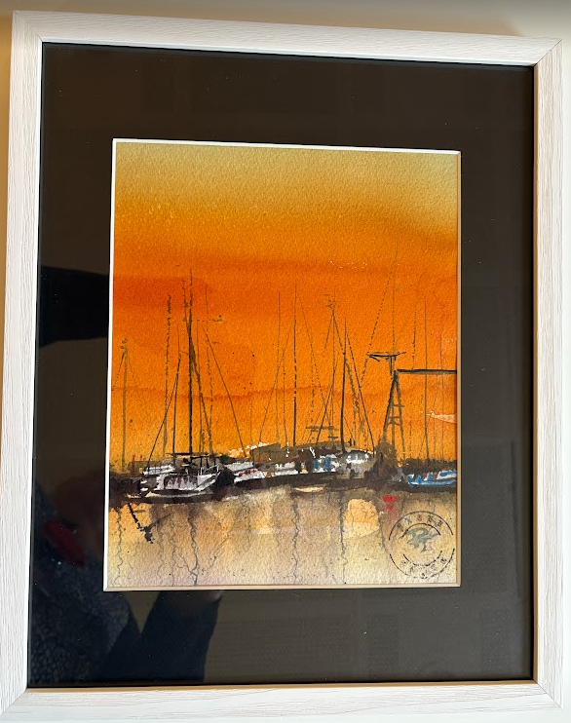
Vätternstranden
19.
Konstnär: Peter Trygg
Akvarell
Storlek: x30 x 37 cm
Värde : 2 000 kr
Konstnären Peter Trygg, medlem i Norra Vätterns bild- och formkonstnärer målar gärna i både akvarell, akryl och krita. Motiven är från Motala med omnejd. Här ett vätternmotiv i akvarell som vi köpte på Norra vätterns konstrunda och låtit rama in.​

Slide 21
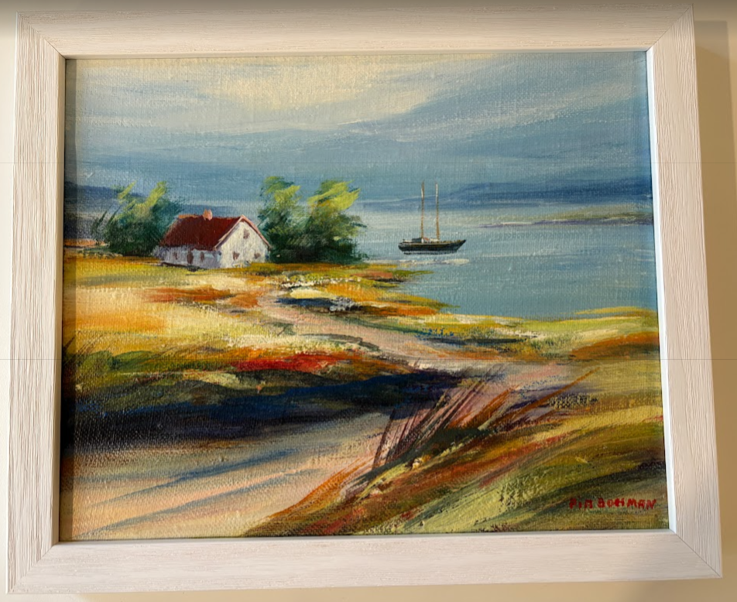
Kustmotiv
20.
Konstnär: Pia Bohman
Olja
Storlek: 30 x 25 cm
Värde : 2 000 kr
Pia Bohman är född 1946 i Gamleby. Hennes pappa var fiskare och motiv från kusten har därför blivit ett återkommande motiv.
Tavlan inköpt från Galleri Forss

Slide 22
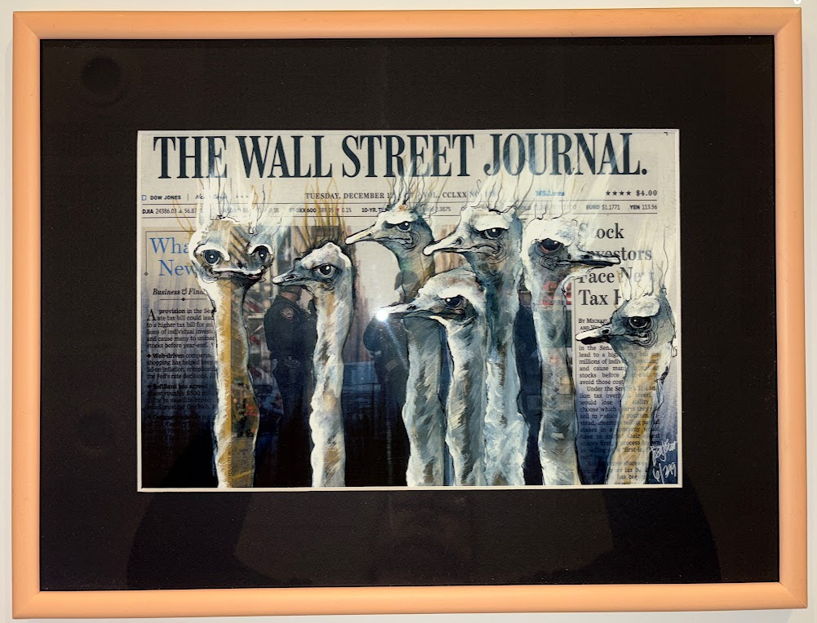
Wall Street Journal
21.
Konstnär: Lisa Törner
Grafiskt blad
Storlek: 42x32 cm
Värde : 1 900 kr
Lisa Törner kommer från Småland. Hennes konstintresse väcktes redan när hon var barn, då hon spenderade tid i sin pappas (Bernt Törner) konstnärsateljé. Hon inspireras av den finansiella bankvärdens aktuella, internationella händelser i dagspress, där hon kommunicerar på ett lekfullt sätt via djur skissade, målade direkt på tidningspapper.
LISA TÖRNER ART

Slide 23
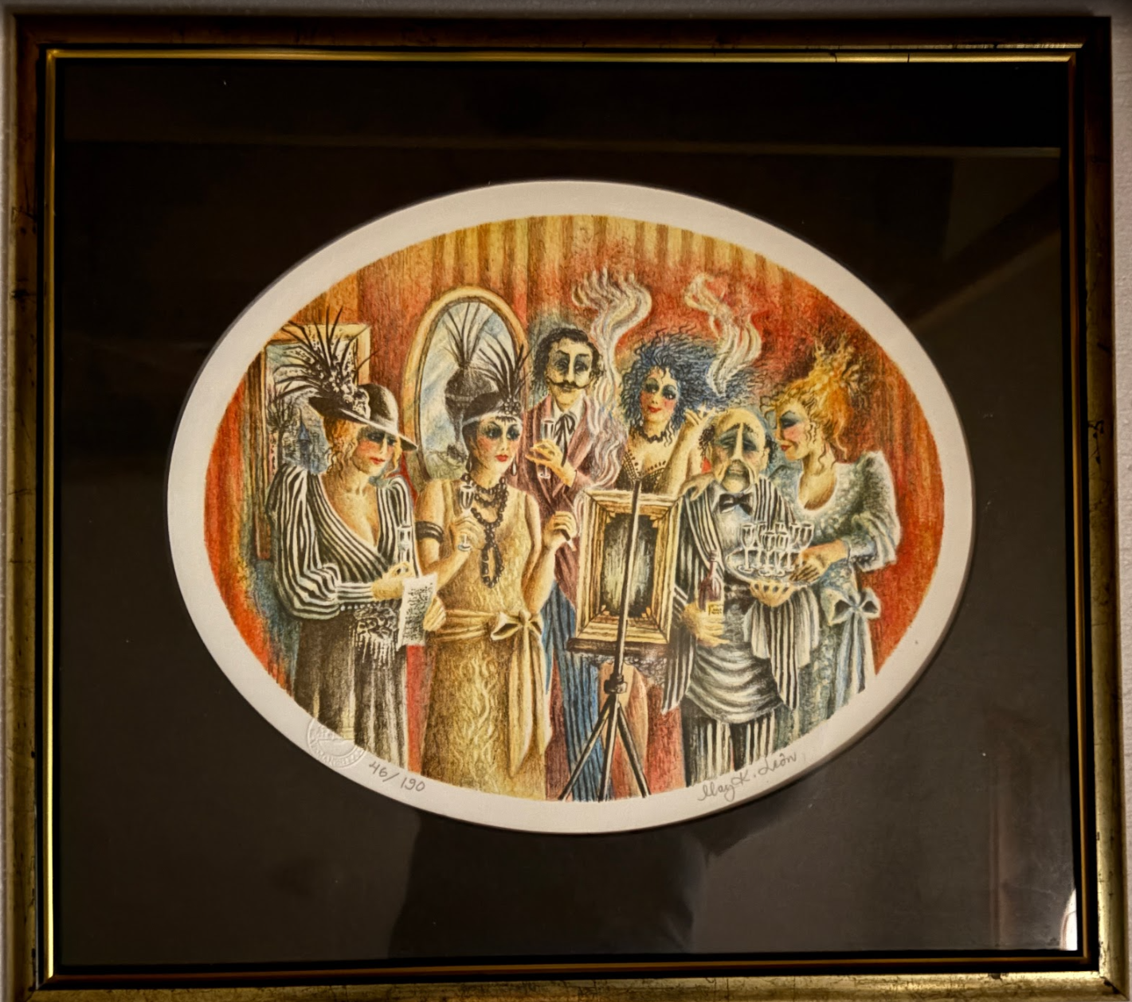
Festen
22.
Konstnär: May K León
Litografi
Storlek: 53x47 cm
Värde : 1 900 kr
May K León är en svensk bildkonstnär och grafiker född 1945 I Ljungby, men numera bosatt I Halmstad. Hon är naivist med en otrolig fantasi och humor där hon vill förmedla en positive stämning där glädje och fest är det väsentliga I livet.
https://galleriok.com/may-k-leon/
Tavlan inköpt från Galleri Forss

Slide 24
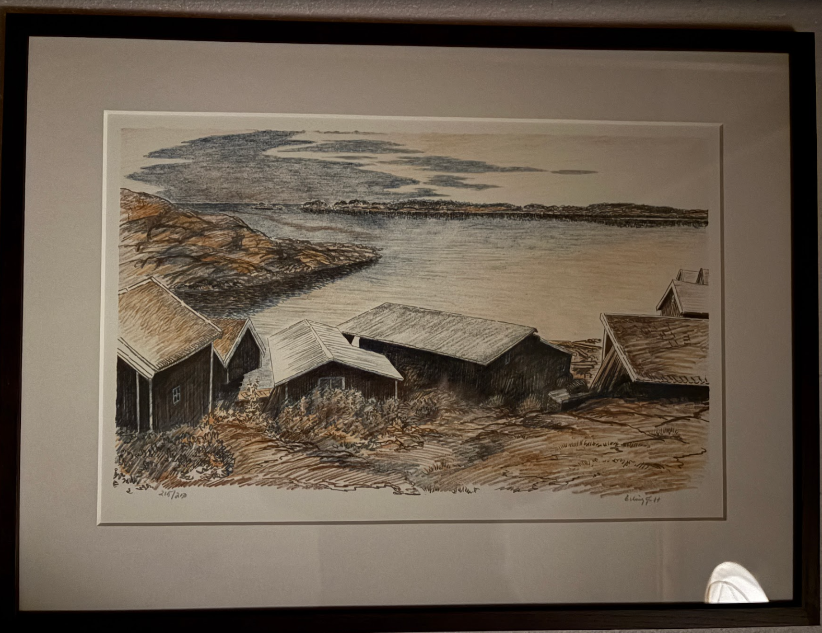
Titel?
23.
Konstnär: Erling Johansson
Litografi
Storlek: 56,5x42 cm
Värde : 2 000 kr
Erling Johansson (1931-2017) var en svensk bildkonstnär och grafiker bosatt i Lunds by, Västervik. Han studerade grafisk teknik och tryckning hos Folke Gullby och har sedan 1980-talet, i nära 30 år, arbetat med koppargrafik. Etsning och torrnålsgravyrer har varit hans arbetsmetoder. Därefter målar han mest, akvarell och akryl, det som för dagen känns bäst. Han vill ha färgen som ett instrument att forma bildytan med. En stundens eller ögonblickets upplevelse i all sin enkelhet, som speglar hans konstnärskap. Med skarp tydlig linje tar han fram detaljer, stämningar och ljusspel. Erling har även donerat 61 bilder med motiv från Tjustbygden till Västerviks Museum.
https://www.lexikonettamanda.se/show.php?aid=22250
Tavlan inköpt från konsthandlare Arne Ericson

Slide 25
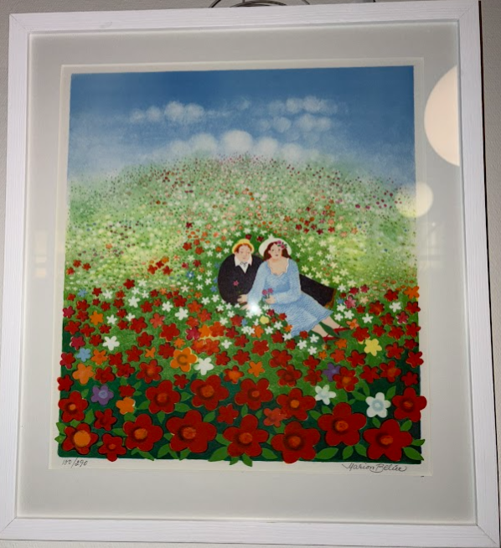
Par
24.
Konstnär: Marion Belin
Litografi
Storlek: 49 x 54 cm
Värde : 1 800 kr
Marion Belin (1933), född i Vänersborg. I sin konst visar Marion Belin en berättarglädje som inte bara är illustrativ utan som dessutom vittnar om en skarp och nyanserad iakttagelseförmåga både vad gäller humoristiska poänger och mänskliga svagheter. Hennes verk visar en spontan livsglädje som strömmar ut från var och en av hennes litografier. Hon tycks se på sina motiv med en ömsint och kärleksfull distans som i kombination med hennes högt drivna känsla för färg, komposition och linjerytm gör hennes konst till något unikt i sitt slag.
https://sv.wikipedia.org/wiki/Marion_Belin

Slide 26
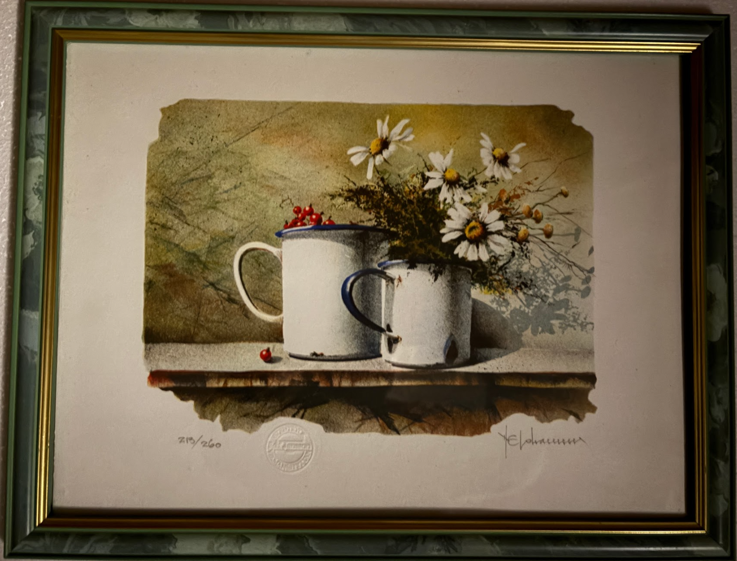
Muggar i Stilleben
25.
Konstnär: Nils-Erik Johansson
Stentryck
Storlek: x cm
Värde : 1 800 kr
Nils-Erik Johansson är född 1950 i Karlskrona och är autodidakt målare och grafiker. Han studerade konst på sina resor till Paris och Berlin. Hans konst består av realistiska skärgårdshistoriska bruksföremål och litografier med blommor landskap och exteriörer. Han är representerad på ett flertal offentliga platser.
Tavlan inköpt från Galleri Forss

Slide 27
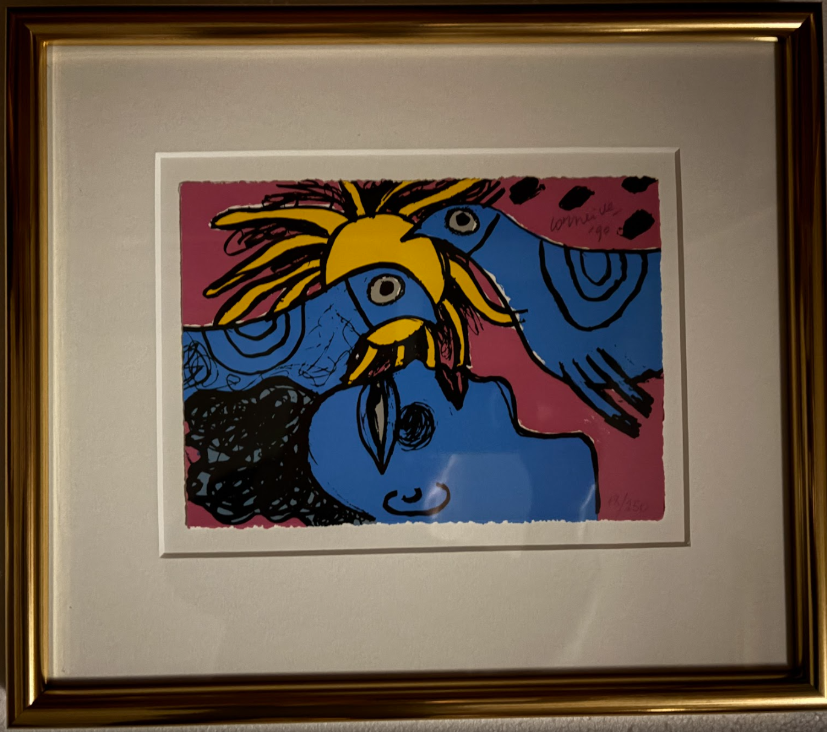
Utan titel
26.
Konstnär: “Corneille” Guillaume Cornelis van Beverloo
Litografi
Storlek: 35,5x31 cm
Värde : 2 000 kr
Guillaume Cornelis van Beverloo (1922-2010), kallades som konstnär "Corneille" och är en holländsk målare och medgrundare av COBRA art movement 1948. Han är influerad av Miró, Klee och afrikansk konst och hans verk har ofta ljusa färger, exotiska fåglar, kvinnor och solar, som symboliserar glädje, kärlek och längtan. Corneille inspirerades av teckningar av barn och trodde på vikten av att närma barn med konst som hänger ihop med deras erfarenheter.
https://en.wikipedia.org/wiki/Corneille_Guillaume_Beverloo
Tavlan inköpt från konsthandlare Arne Ericson

Slide 28
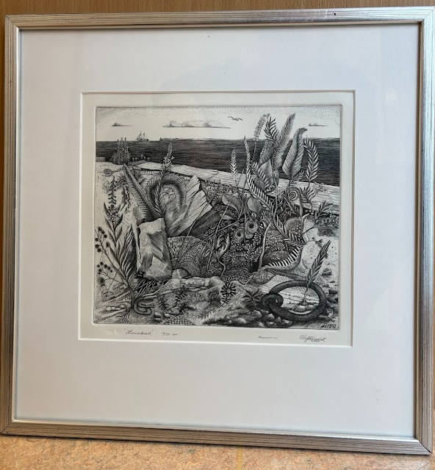
Havsackord
27.
Konstnär: Olof Häggqvist
Kopparstick
Storlek: 38 x 38 cm
Värde : 1 500 kr
Olof Häggqvist föddes 1915 i Malmslätt. Han började sin bana som silvergravör men övergick sedan till eget konstnärskap. Hans konst består nästan uteslutande av kopparstick och teckningar I tusch. Finns representerat på ett antal museum och på andra officiella platser.
https://sv.wikipedia.org/wiki/Olof_H%C3%A4ggqvist

Slide 29
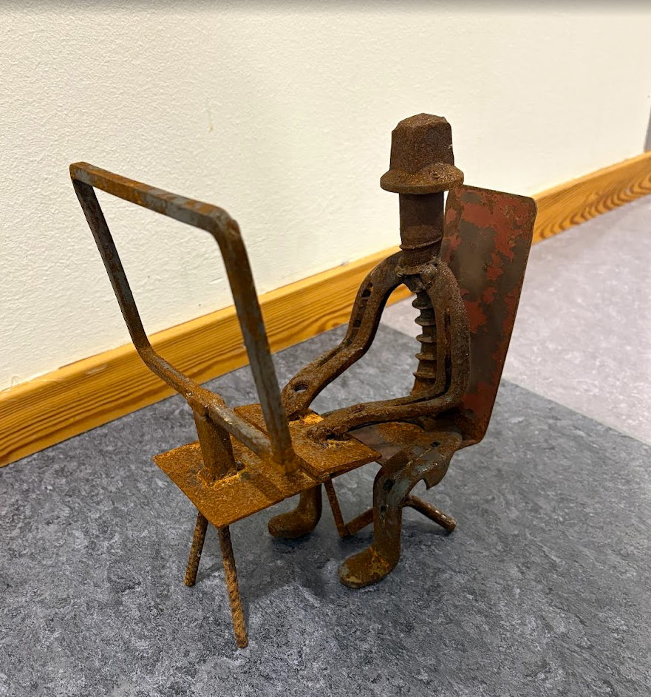
Datanörden
28.
Konstnär: Peder Gunnbäck
Statyett i järn
Storlek: 20 x 30 x 27 cm
Värde : 1 500 kr
Peder Gunnbäck är en tidigare Ericsson kollega som gick i pension för flera år sedan och som då helt satsade på sin konst och återbruk. Tillsammans med sin fru Anki har de Gunnbäcks konstigheter där de återbrukar saker till de mest fantastiska föremål. När gamla ting får nytt liv och nya användningsområden så kallas det upcycling på engelska. Ordet upcycling bildades ur recycling och up, i betydelsen återvinning och förbättring. Det finns tyvärr inget bra svenskt ord som förenar orden återvinning, återbruk och förbättring. Gunnbäcks sysslar inte bara med återbruk. Det blir även nytillverkade saker i olika material, som smide, betong, trä och målningar i olja, akvarell och grafik.
https://www.gunnbackskonstigheter.se/

Slide 30
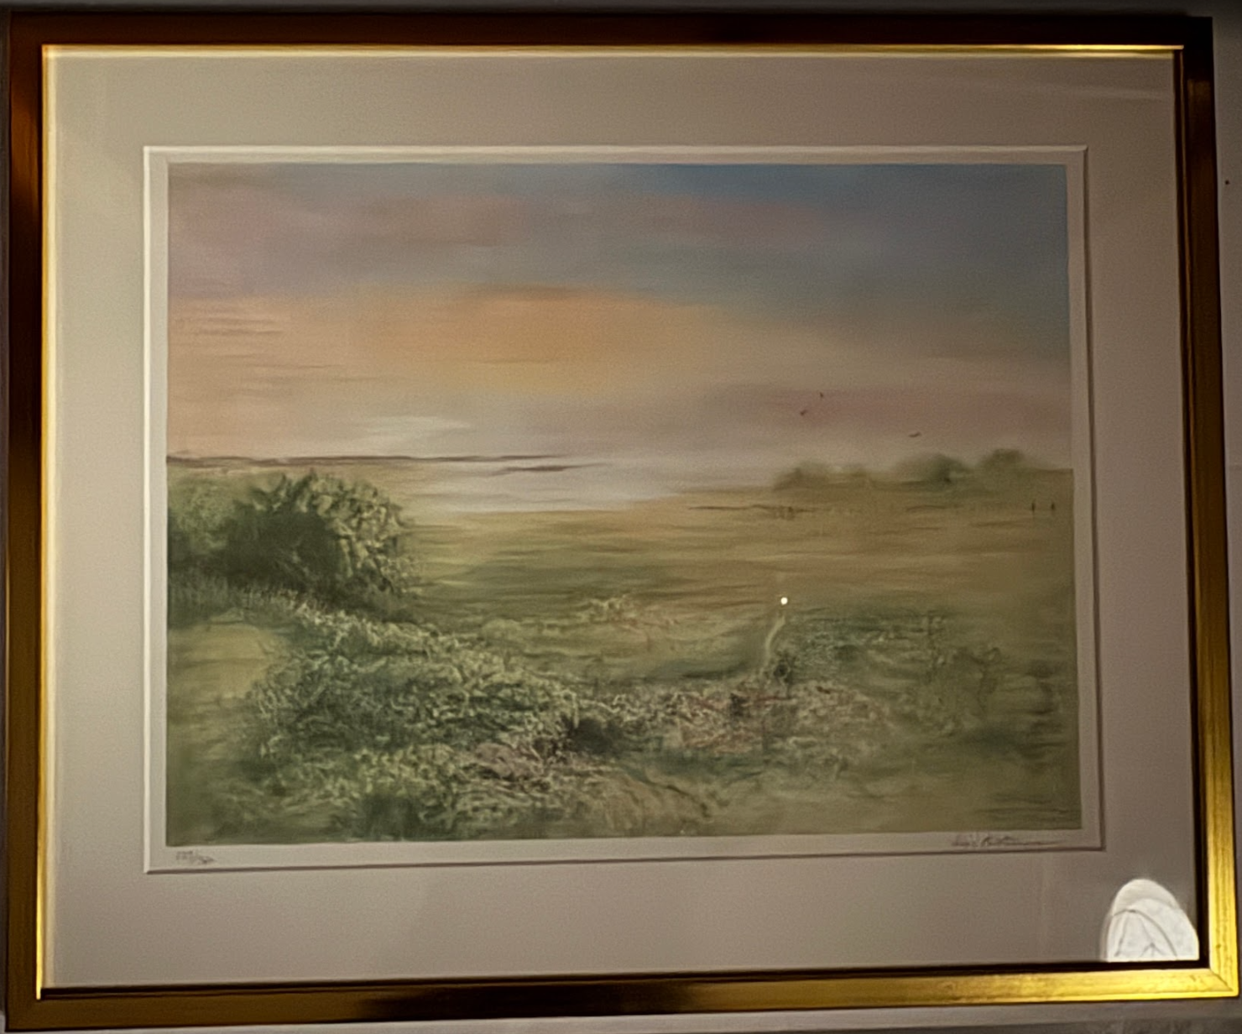
Ölandslandskap
29.
Konstnär: Inge Pettersson
Litografi
Storlek: 67,5x55,5 cm
Värde : 1 300 kr
Inge Pettersson, född 1944 i Norrköping, är en svensk målare, tecknare och lärare. Han har medverkat i utställningar i Söderköping, Norrköping, Sigtuna, Valdemarsvik, Nora, samt på Galleri Götlin. Hans konst består av blomsterstilleben, ängar med vallmo, blommande fruktträd, kustmiljöer och landskap utförda i olja eller akvarell. Vid sidan av sitt eget skapande arbetade han som teckningslärare vid högstadiet i Valdemarsvik och ledde studiekurser i målning och teckning. Som illustratör har han medverkat i Norrköpings Tidningar. Pettersson är representerad i Söderköpings kommun, Valdemarsviks kommun och Östgöta läns landsting.

Slide 31
The End

